Slide 1
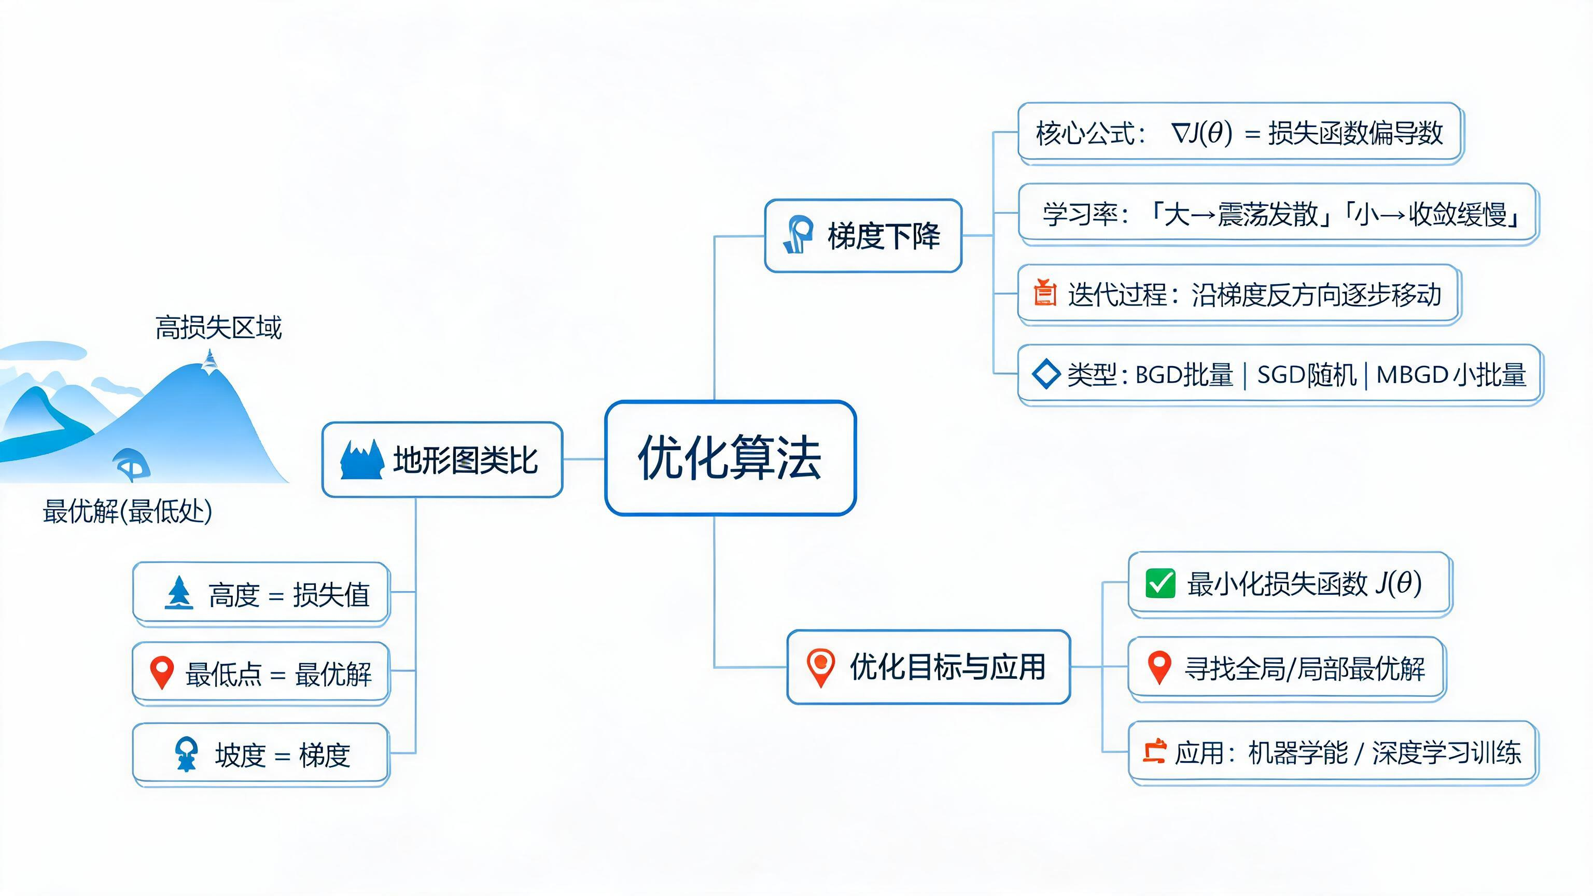
知识地图与学习路线
核心概念与目标
• 优化三要素：决策变量、约束与目标
• 地形图：直观理解损失函数曲面
• 学习率 (Learning Rate)：迭代步长控制
• 数值执行：从数学建模到机器求解
$$x_{n+1}=x_{n}−etacdotablaf(x_{n})$$
互动导航：通过 9 个核心场景逐步攻克理论难点
Notes:
刚才通过前测，大家已经初步感受到了优化问题的直观表现。现在，我们要正式开启本节课的知识航程。请看这张知识地图，它将指引我们如何从直觉迈向严谨的数学建模。 我们首先要明确的是核心概念。任何优化问题都离不开决策变量、约束条件和目标函数这‘三要素’。这就像我们在下山时，需要决定迈多大的步子，同时要遵守不能跳崖的‘约束’，最终达到海拔最低的‘目标’。 为了实现这个目标，我们会重点攻克这个数学核心：梯度下降（Gradient Descent）迭代公式。浩然，你可能会注意到公式中的负号，它代表了我们始终沿着梯度的反方向，也就是最陡峭的下坡方向前进。 此外，我们还会深入探讨学习率（Learning Rate）的设置。智小助稍后会协助大家在互动实验中观察，不同的学习率是如何导致收敛加速或者产生震荡的。 为了让大家彻底掌握这些理论，整个课程设计了9个核心互动场景。嘉嘉，这些场景会把抽象的损失函数变成可感知的‘地形探索’。下面，我们就从构建优化的思维框架开始，先来玩一个小小的分类游戏。

Slide 2
核心框架与公式桥接：从直觉到算法
1. 迭代思想 (Iteration)
• 核心逻辑：新位置 = 旧位置 + 步更新
• 更新本质：步长 × 搜索方向
• 最佳方向：负梯度方向 (最快下降)
梯度下降迭代公式
$$x_{new}=x_{old}−α⋅f^{′}(x_{old})$$
α (Learning Rate) : 学习率，决定更新步长
Notes:
刚才我们探讨了驻点的判定，但在实际的机器学习任务中，目标函数往往极其复杂，很难通过解析法直接求解。现在，我们要把这种几何直觉转化为严谨的算法——即梯度下降（Gradient Descent）的核心框架。 首先是“迭代”（Iteration）的思想。正如嘉嘉刚才想到的“下山”场景，当我们无法一眼看到全局最低点时，最稳妥的方法就是通过不断地小步移动来逐渐接近目标。这在算法中表现为一种循环更新的过程。 请看这里的核心逻辑：新位置等于旧位置加上一个步更新。而更新的本质，就是步长乘以搜索方向。为了确保我们是在“下山”，我们必须选择负梯度的方向，因为梯度本身指向的是函数增长最快的方向。 我们将这一逻辑浓缩为这个经典的数学公式。浩然，你一定注意到了这里的减号，它正是“负梯度”的具体体现。通过 $x_{old}$ 减去梯度项，我们强迫点向着函数值减小的方向移动。 公式中的 $alpha$ 被称为学习率（Learning Rate）。它就像是一个步长调节器，决定了我们每一步跨出的幅度。学习率的大小选择非常关键，这直接关系到我们能否精准且快速地锁定最低点。 理解了公式的构造，大家是否想过：如果程序运行到了一个导数为 0 的点，也就是我们之前讨论过的驻点，这个公式会发生什么？新位置 $x_{new}$ 还会变化吗？

Slide 3
复盘：知识完整性收拢
优化三要素
收敛性分析
核心公式总结
• 目标函数：优化的终点
• 决策变量：迭代更新的状态
• 步长控制：Learning Rate
• 局部最优 (Local Optima)
• 全局最优 (Global Optima)
• 初始点决定搜索路径
梯度下降迭代式
$$x_{k+1}=x_{k}−α_{k}∇f(x_{k})$$
$\alpha_k$: 学习率 (Learning Rate)
$\nabla f$: 梯度方向
Notes:
刚才我们详细观察了算法在满足条件后停止的过程，现在让我们把视野拉高，对整个“梯度下降”（Gradient Descent）的知识地图进行一次深度的复盘与收拢。 请大家再次关注优化三要素：在代码实现中，目标函数定义了我们要寻找的终点，决策变量是不断迭代更新的状态，而步长控制，也就是我们反复强调的学习率（Learning Rate），则直接决定了我们下山的节奏是否稳健。 在收敛性分析层面，我们要补齐一个理论短板：算法并非万能。初始点的选择往往决定了我们的命运。如果起点不佳，我们可能会陷入局部最优（Local Optima）的陷阱，而无法触达真正的全局最优（Global Optima）。这种对初始值的依赖，是梯度下降法最核心的物理特性之一。 最后，所有的物理直觉最终都凝结在这个优雅的核心公式里。当前位置 $x_k$ 减去带权重的梯度方向，就推导出了下一步的坐标 $x_{k+1}$。这个减号，本质上就是我们对‘最快下山方向’的坚定追随。

